Slide 1

Desarrollo móvil iOS
Usando Swift

Slide 2
Programa
XCode
Definicion
Creación de un nuevo proyecto
Entorno Xcode
AppDelegate
Interface Builder
Simulador

Slide 3
Programa
INTRODUCCION iOS
Introduccion
Comentarios en Swift
Tipos de datos primitivos
Tipos de datos comunes
Variables/Constantes/Opcionales
Sentencias de control
Estructuras de datos
Funciones
Clases Swift
Generics Swift
Atributos, constructores y métodos
Extensiones de clase (Extensions)

Slide 4
Programa
CICLOS DE VIDA iOS
Definición de controladores (Controllers)
Ciclo de vida de los Controllers
Ciclo de vida de una aplicacion iOS
CREACIÓN INTERFAZ GRÁFICA
Elementos gráficos básicos
Imagenes, Botones, Texto, Vistas, Etiquetas, etc.
AutoLayout
AGREGAR FUNCIONALIDAD A LA INTERFAZ GRÁFICA
UIViewController
Referencias de vistas en Swift (IBOutlet)
Acciones de vistas en Swift (IBAction)
Manejo del teclado

Slide 5
Programa
NAVEGACIÓN DE CONTROLADORES
Presentación de controladores modales
Controlador de navegacion (UINavigationController)
Segues
Presentación de controladores de navegación.
Navegacion entre Storyboards
LISTAS, TABLAS, COLECCIONES
Vistas con Scroll
Uso de tablas (UITableView)
Protocolos (Protocols)
Delegados (Delegates)
Celdas personalizadas
Vista de colecciones

Slide 6
Programa
MANEJO DE MEMORIA
MVVM (Model View ViewModel)
ARC
Ciclos de retención de memoria
Referencias fuertes (Strong)
Referencias debiles (weak)
Referencias de no propiedad (Unowned)
MANEJO DE LIBRERÍAS
Administrador de dependencias (CocoaPods)
Conexion de red (Archivos plist)
Google Maps
Realm

Slide 7
Programa
ALMACENAMIENTO EN MEMORIA
UserDefaults
CoreData
Realm
MULTIMEDIA
Audio
Video
Camara
Animaciones
GPS

Slide 8
Programa
PRUEBAS DE CÓDIGO
Pruebas unitarias
Pruebas de funcionales
Pruebas de UI
APP STORE
App Store Connect My Apps
App Store Connect Usuarios y accesos
Cuenta de desarrollador Apple (Apple Developer Account)
Identificadores, certificados, dispositivos, perfiles.
Notificaciones push (remotas)
Notificaciones push (locales)
Pasos para publicación de apps

Slide 9
XCODE
Usando Swift

Slide 10
DEFINICIÓN
Xcode es el entorno de desarrollo integrado (IDE, en sus siglas en inglés) de Apple Inc. y se suministra gratuitamente junto con Mac OS X. Xcode trabaja conjuntamente con Interface Builder, una herencia de NeXT, una herramienta gráfica para la creación de interfaces de usuario.
Xcode incluye la colección de compiladores del proyecto GNU (GCC), y puede compilar código C, C++, Swift, Objective-C, Objective-C++, Java y AppleScript mediante una amplia gama de modelos de programación, incluyendo, pero no limitado a Cocoa, Carbón y Java. Otras compañías han añadido soporte para GNU Pascal,1 Free Pascal,2 Ada y Perl.3
Para desarrollar en iOS se debe tener un MAC de preferencia con el último sistema operativo del mercado.

Slide 11
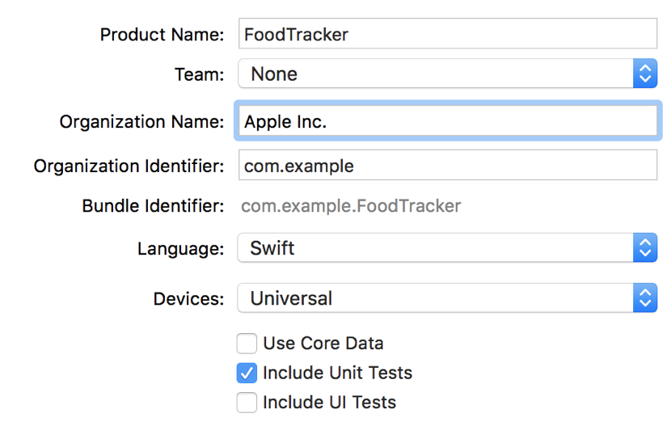
CREACIÓN DE UN NUEVO PROYECTO
Abrir XCode en el menu Applications
Click en “Create a new XCode project”
Elegir la opción “Single View App”

Slide 12
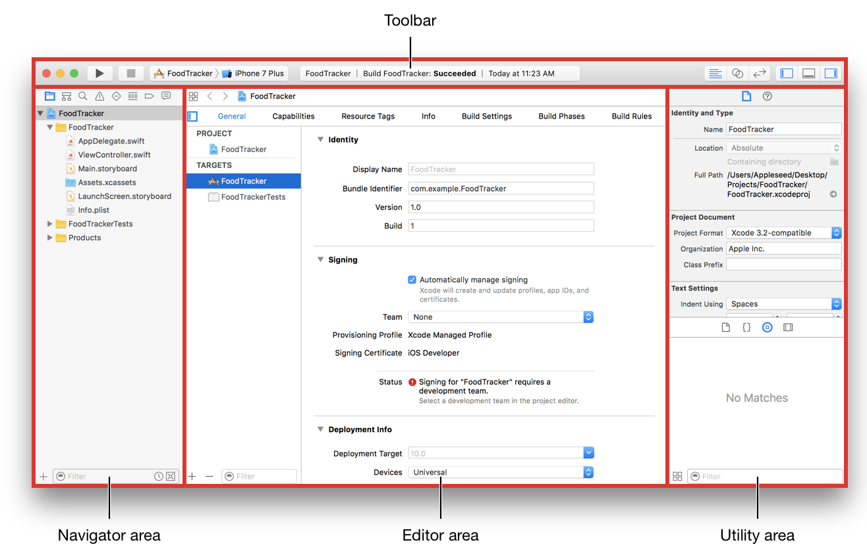
ENTORNO XCODE

Slide 13
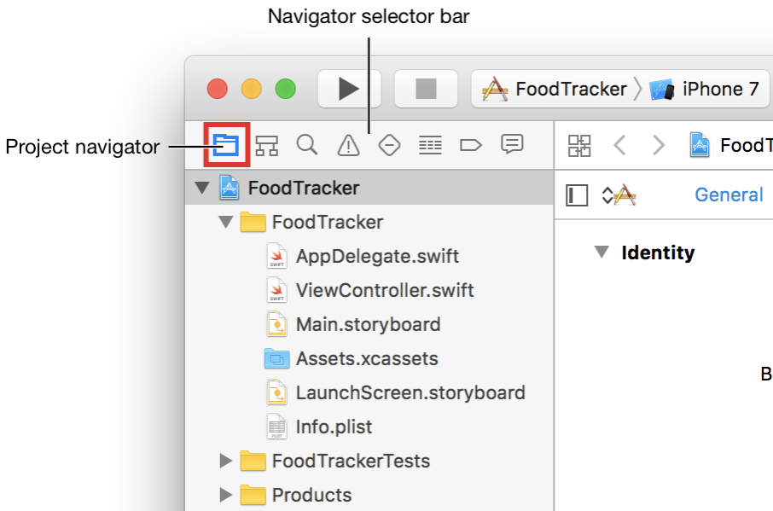
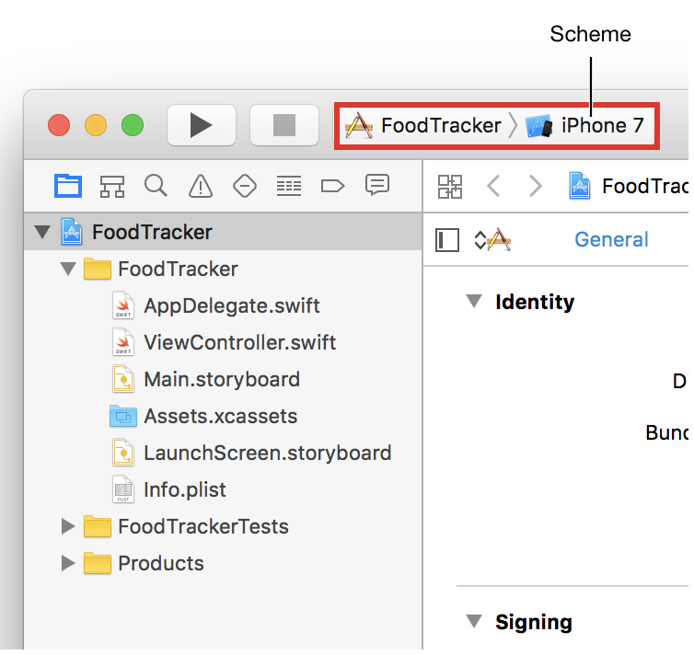
ENTORNO XCODE

Slide 14
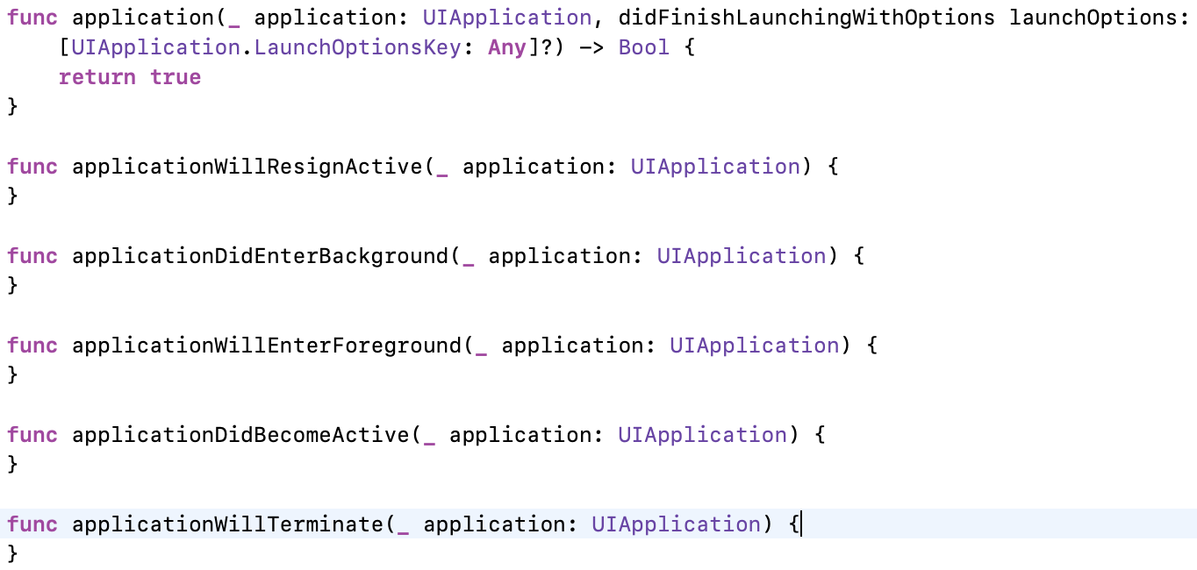
APP DELEGATE

Slide 15
INTERFACE BUILDER
El editor de Interface Builder dentro de Xcode hace que sea sencillo para
diseñar una interfaz de usuario completa sin necesidad de escribir código.
Basta con arrastrar y soltar ventanas, botones, campos de texto y otros
objetos en el lienzo de diseño para crear una interfaz de usuario que
funcione.
Debido a Cocoa y Cocoa Touch se construyen utilizando el patrón
Model-View-Controller, es fácil de diseñar de forma independiente sus
interfaces, separados de sus implementaciones. Las interfaces de usuario
son en realidad objetos archivados Cocoa o Cocoa Touch (guardados como
archivos .xib), y OS X e iOS crea dinámicamente la conexión entre la
interfaz de usuario y el código cuando se ejecuta la aplicación.

Slide 16
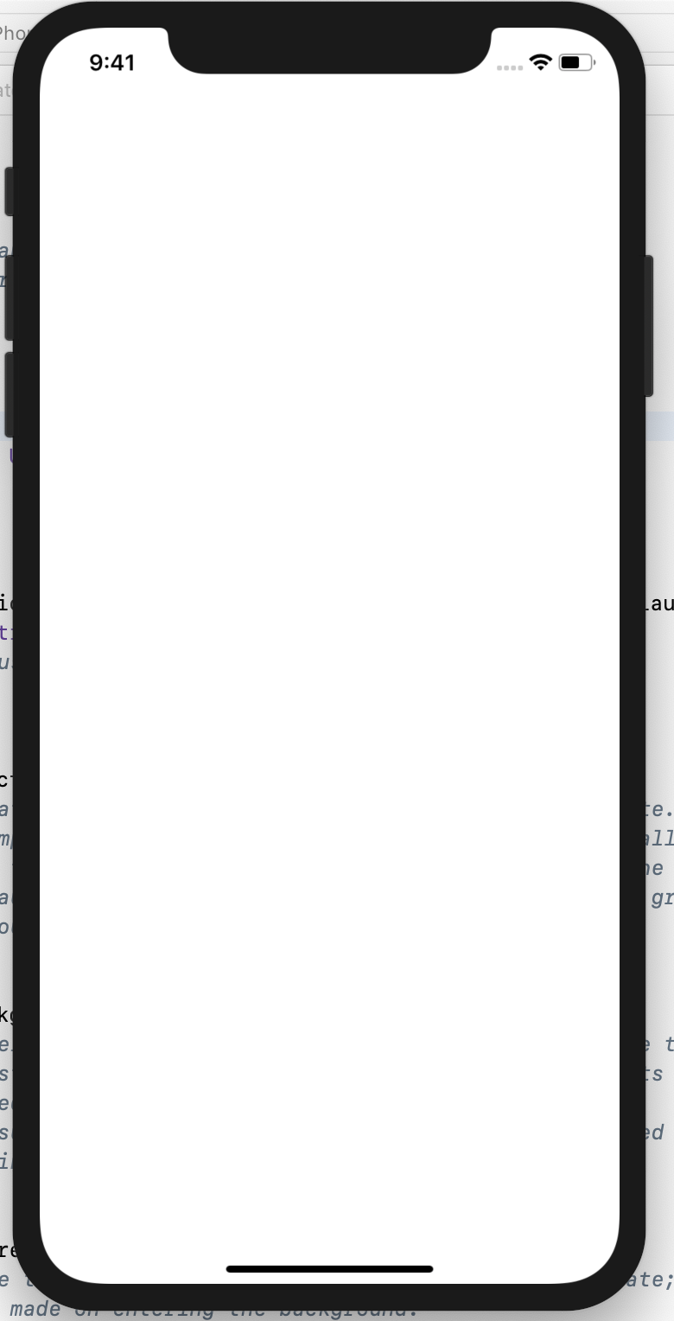
SIMULADOR

Slide 17
INTRODUCCION iOS
Usando Swift

Slide 18
INTRODUCCION
iOS es un sistema operativo móvil de la multinacional Apple Inc. Originalmente desarrollado para el iPhone (iPhone OS), después se ha usado en dispositivos como el iPod touch y el iPad. No permite la instalación de iOS en hardware de terceros.
.ipa es el formato de archivos utilizado para las aplicaciones de Apple en los dispositivos iPhone, iPod Touch y iPad. Generalmente su utilización no requiere la compresión como los archivos RAR y ZIP y solo funciona en los dispositivos que usen iOS. Fue desarrollado por el equipo de Steve Jobs en el 2007 como base de las aplicaciones de Apple y es la más común en los dispositivos iOS. Las aplicaciones descargadas de otra página web que no sea iTunes no se podrá sincronizar en el dispositivo iOS (iPhone, iPod touch,y iPad) sin Jailbreak.

Slide 19
INTRODUCCION
Objective C es un lenguaje de programación orientado a objetos creado como un superconjunto de C para que implementase un modelo de objetos parecido al de Smalltalk. Originalmente fue creado por Brad Cox y la corporación StepStone en 1980. En 1988 fue adoptado como lenguaje de programación de NEXTSTEP y en 1992 fue liberado bajo licencia GPL para el compilador GCC. Actualmente se usa como un lenguaje principal de programación para Mac OS X, iOS y GNUstep
Swift es un lenguaje de programación multiparadigma creado por Apple enfocado en el desarrollo de aplicaciones para iOS y macOS. Fue presentado en WWDC 2014⁷​ y está diseñado para integrarse con los Frameworks Cocoa y Cocoa Touch, puede usar cualquier biblioteca programada en Objective-C y llamar a funciones de C. También es posible desarrollar código en Swift compatible con Objective-C bajo ciertas condiciones. Swift tiene la intención de ser un lenguaje seguro, de desarrollo rápido y conciso

Slide 20
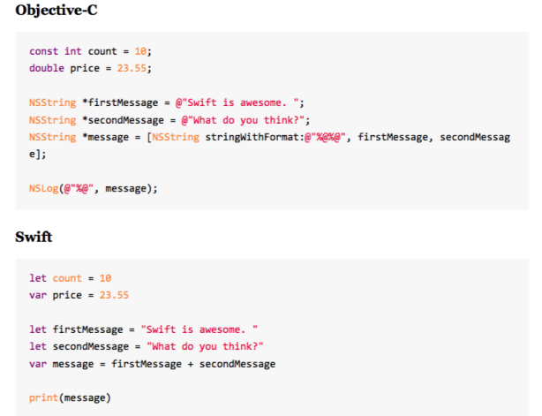
INTRODUCCION

Slide 21
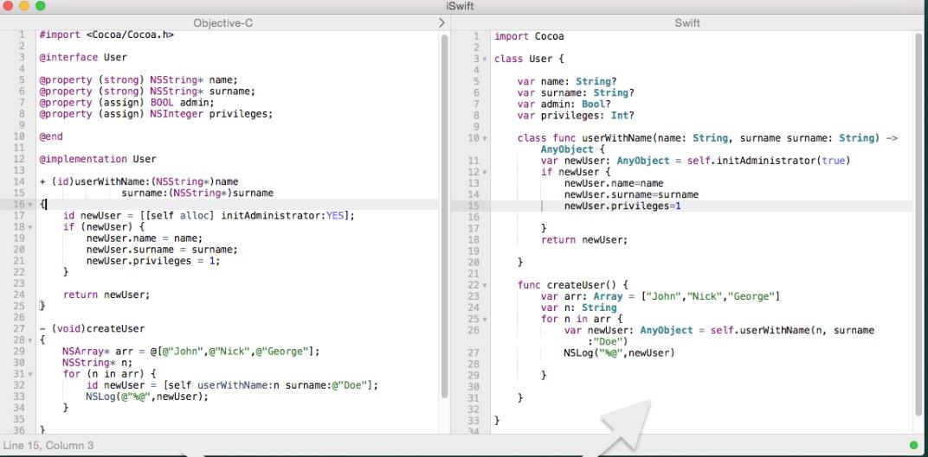
INTRODUCCION

Slide 22
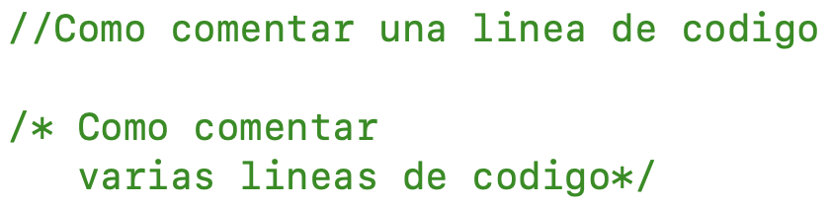
Comentarios en Swift

Slide 23
Tipos de datos básicos
Int: número entero de 32 bits con un rango de entre -2.147.483.648 y 2,147,483,647.
Double: número flotante de 64 bits con hasta 15 decimales de precisión.
Float: número flotante de 32 bits con hasta 6 decimales de precisión.
Bool: número booleano que puede ser 0 (false) o 1 (true).
String: cadena de caracteres, tratada internamente con una matriz (array) de ellos.
Tuplas: Este tipo de dato puede estar conformado por una lista (separada por comas) de ceros o más tipos de datos, encerrados todos dentro de paréntesis.

Slide 24
Tuplas

Slide 25

VARIABLES
Una variable en Swift se declara con la palabra reservada var.
Las variables son conocidos como “valores mutables” dentro de Swift, no precisamente “variables.”
Una de las ventajas de Swift es su excelente sistema de inferencia de tipos de datos, lo que significa que el compilador automáticamente sabe de qué tipo es tu variable sin la necesidad de expresarlo explícitamente.
El ejemplo anterior declara una variable de tipo String, ya que del lado derecho del signo de asignación (=) pusimos una representación literal de un String.

Slide 26
VARIABLES
Si queremos declarar una variable sin asignarle un valor inicial (como en el ejemplo anterior), podemos hacerlo declarando el tipo de dato que espera la variable:
En ambos casos, la variable name durante el resto de la ejecución de nuestro programa, sólo podrá contener Strings.

Slide 27
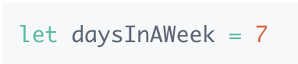
Constantes
Una constante en Swift se declara usando la palabra reservada let.
Las constantes son conocidos como “valores inmutables” dentro de Swift, no precisamente “constantes.”
Al igual que las variables, no es necesario declarar explícitamente el tipo de dato de la constante si se le asignará un valor inicial en la misma declaración. Podemos declarar una constante sin valor inicial, de la siguiente forma:

Slide 28
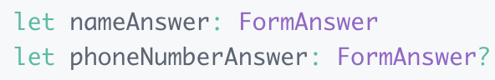
Valores opcionales
A cualquier tipo de dato que sea seguido de un signo de interrogación se le conoce como un valor opcional (Optional).
Que algo sea opcional significa que el valor puede o no existir. Es como si se dijera: “tal vez tenga un string dentro, o tal vez no.”
El propósito general de los Opcionales en Swift es proveer un mecanismo a través del cual el programador pueda hacer decisiones informadas sobre la ejecución de algún comando.

Slide 29
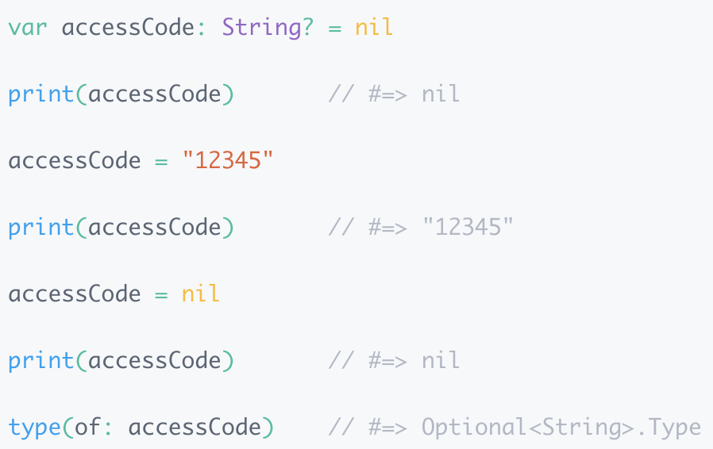
Valores opcionales

Slide 30
Valores opcionales
Forma forzada
Cuando se quiera acceder a un valor dentro de un opcional sin primero verificar la existencia del mismo, se puede forzar el desempaquetado, en inglés conocido como force unwrapping.
Hacer desempaquetado de forma forzada debería de considerarse un último recurso cuando se trabaje con opcionales.
Si se desempaqueta un opcional de forma forzada cuando el opcional sea nil se producirá un error de memoria y la ejecución del programa se detendrá.

Slide 31
Valores opcionales
Forma forzada

Slide 32
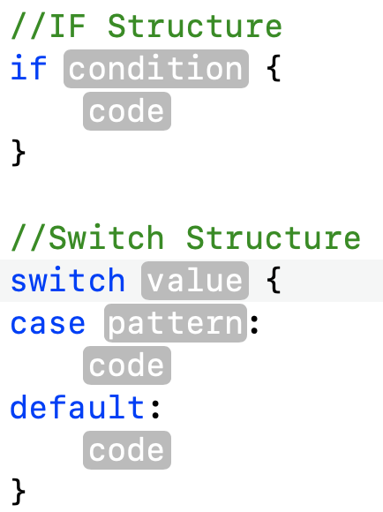
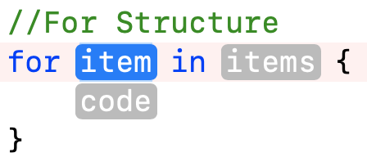
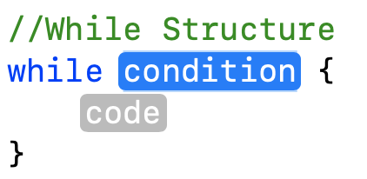
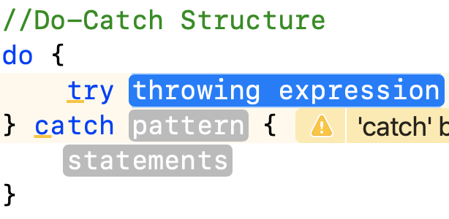
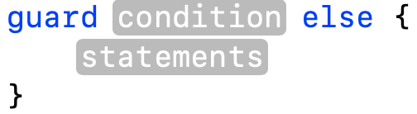
Sentencias de control

Slide 33
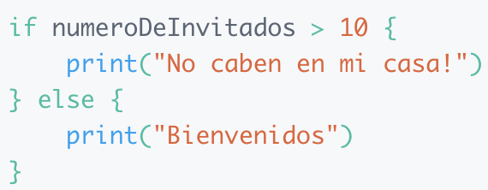
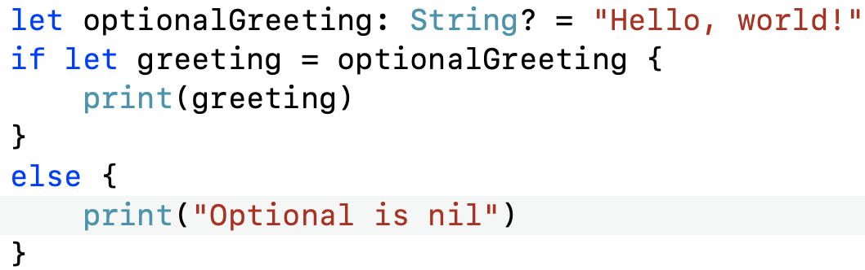
Sentencias de control

Slide 34
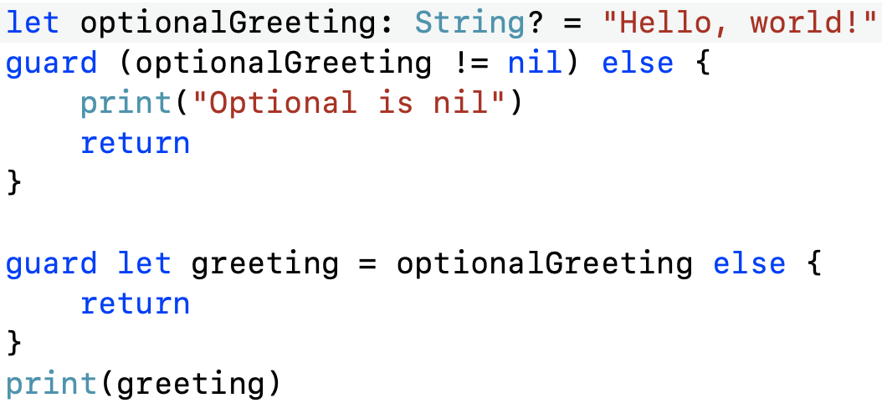
Sentencias de control

Slide 35
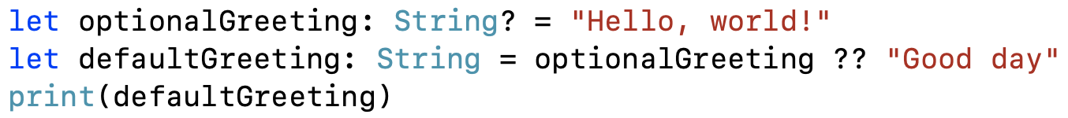
Sentencias de control

Slide 36
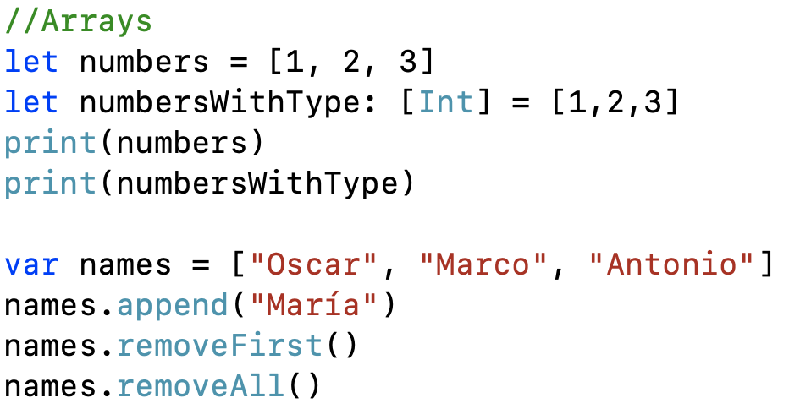
Estructuras de datos
ARRAYS

Slide 37
Estructuras de datos
DICCIONARIOS
Un diccionario es una estructura de datos disponible en la librería estándar de Swift y sirve para almacenar información de manera ordenada.
La gran diferencia entre un diccionario y un array es que a la información del diccionario se accede usando llaves en vez de índices, y el orden de los datos que contiene un diccionario no es relevante.
Otra diferencia entre un array y un diccionario, es que, mientras que en el caso de un array, si se intenta acceder a un índice mayor al número de elementos que contiene el array se producirá un error de memoria, intentar recuperar un valor asociado con una llave que no existe en un diccionario regresará nil

Slide 38
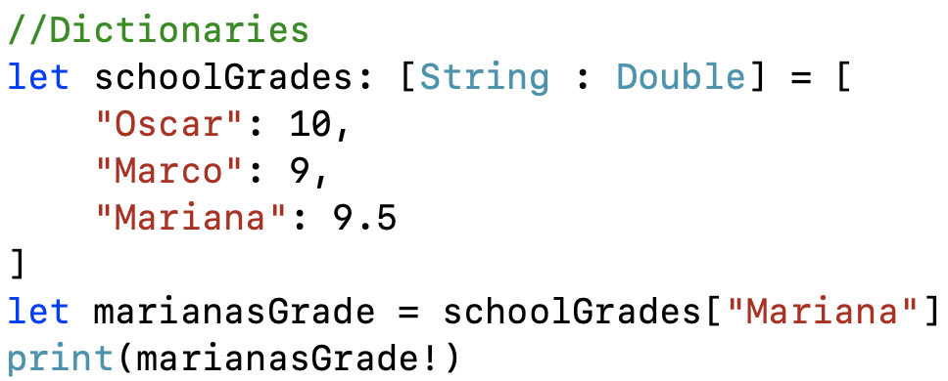
Estructuras de datos
DICCIONARIOS

Slide 39
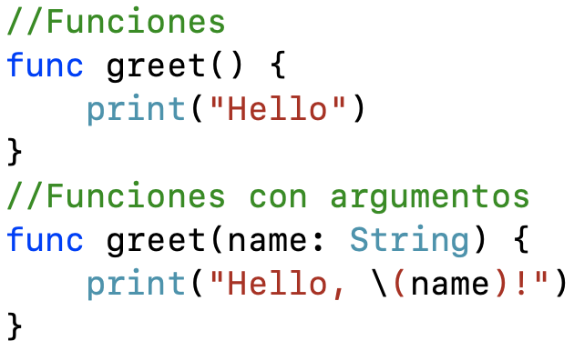
Funciones

Slide 40
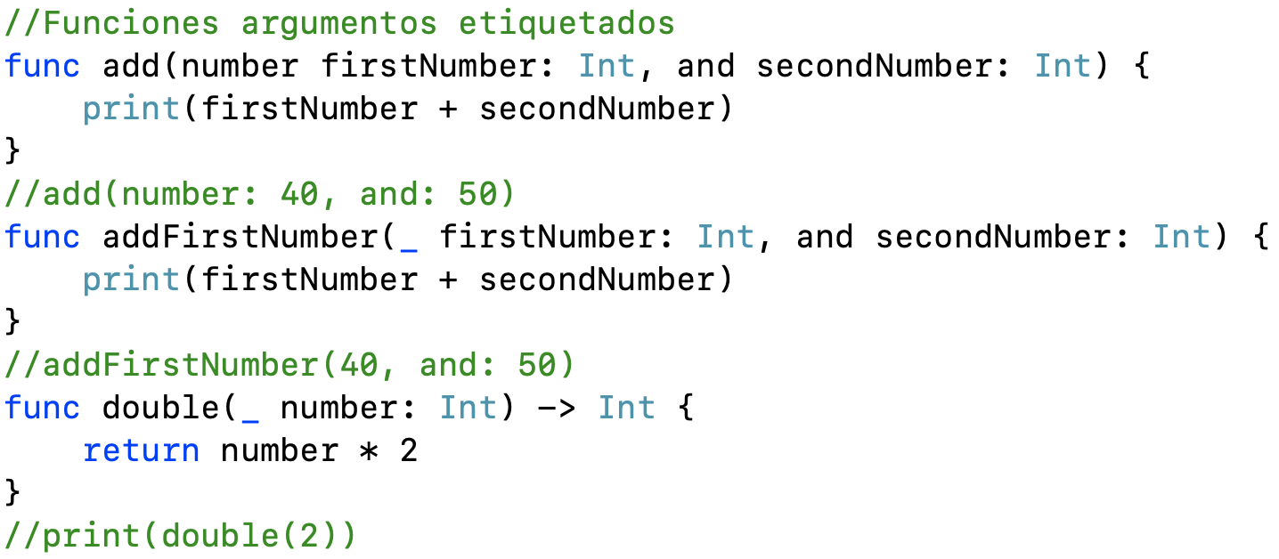
Funciones

Slide 41
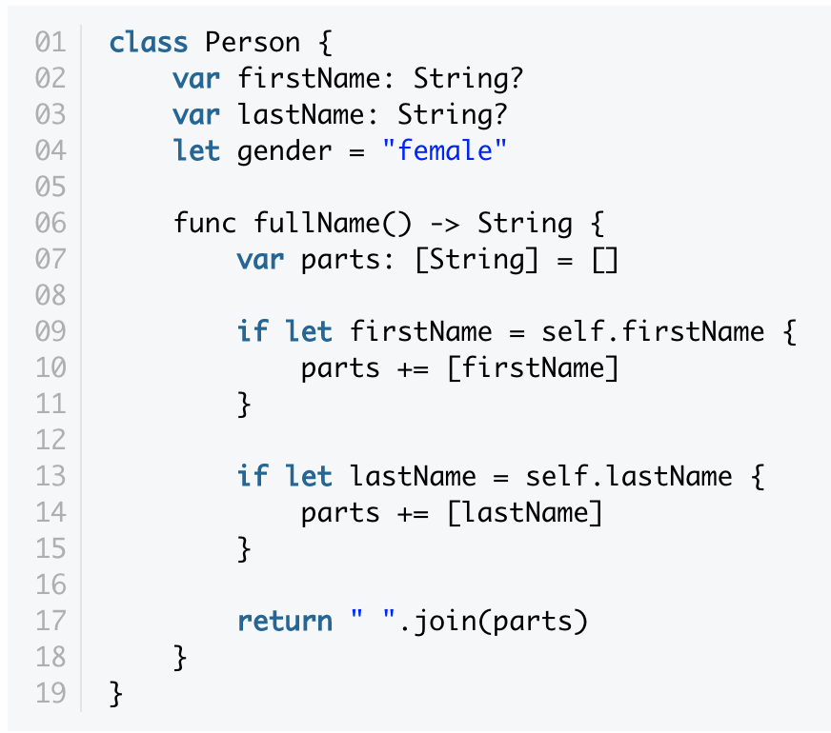
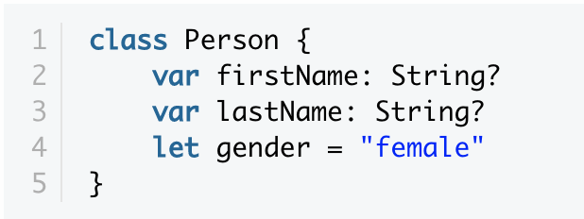

Clases en Swift

Slide 42
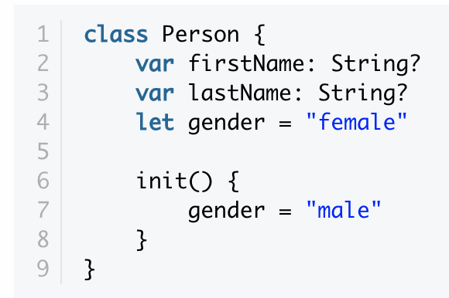
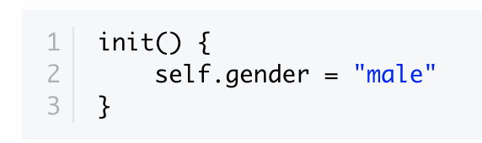
Clases en Swift

Slide 43
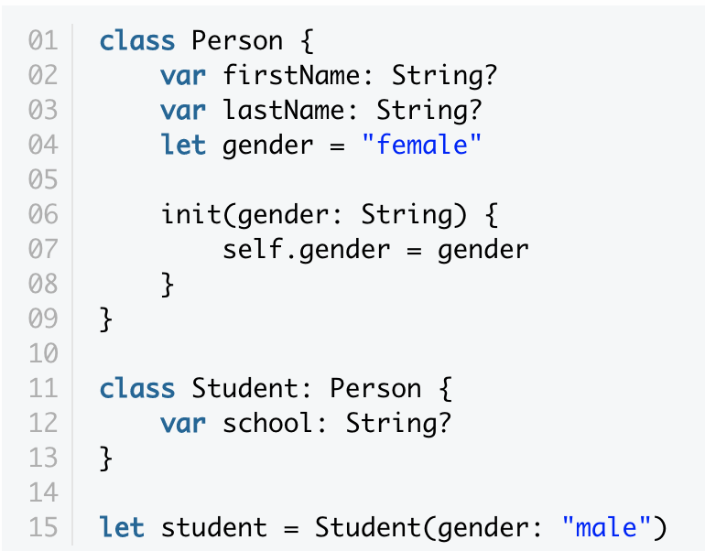
Clases en Swift

Slide 44
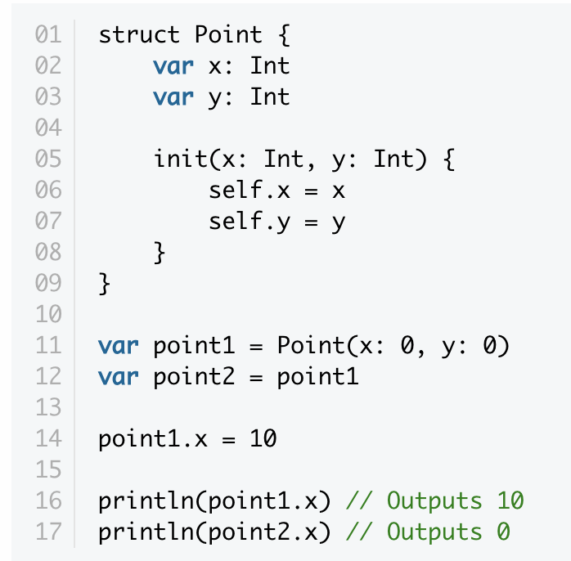
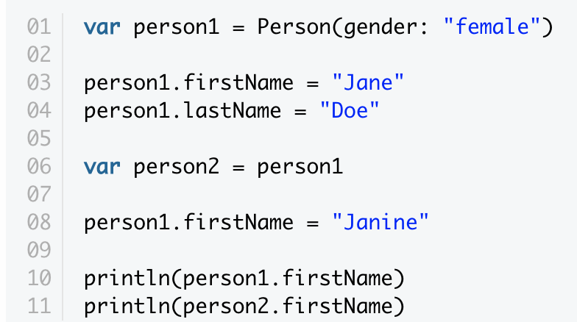
Clases en Swift

Slide 45
Extensiones de clase (Extensions)
Las extensiones agregan nueva funcionalidad a una clase, estructura, enumeración o tipo de protocolo existente. Esto incluye la capacidad de extender tipos para los cuales no tiene acceso al código fuente original (conocido como modelado retroactivo)

Slide 46
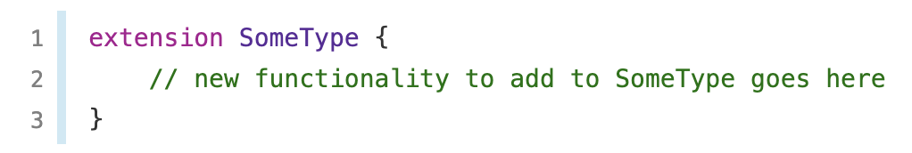
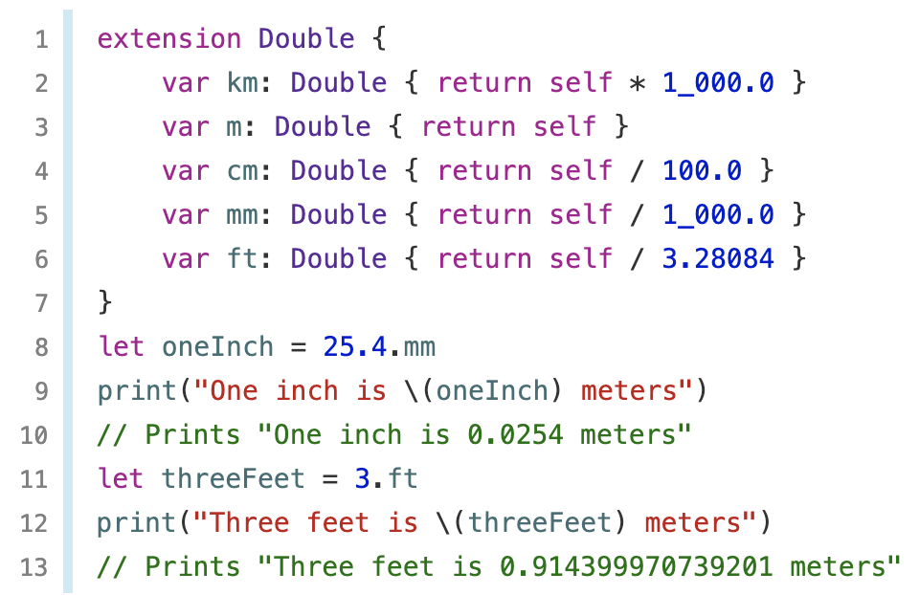
Extensiones de clase (Extensions)

Slide 47
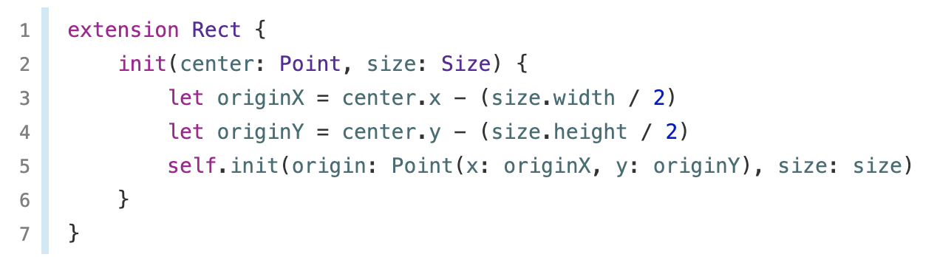
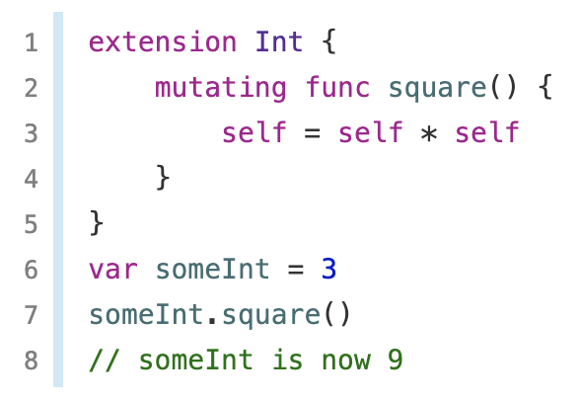
Extensiones de clase (Extensions)

Slide 48
Generics Swift
Generics le permite escribir funciones y tipos flexibles (Clases) reutilizables que pueden funcionar con cualquier tipo, sujeto a los requisitos que defina. Puede escribir código que evite la duplicación y exprese su intención de manera clara y abstracta.

Slide 49
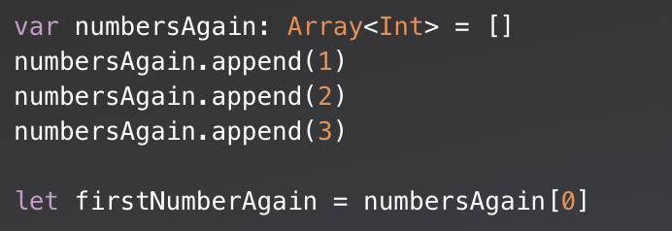
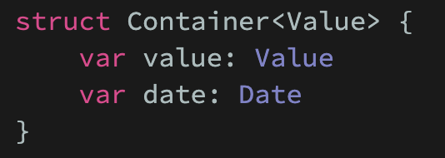
Generics Swift

Slide 50
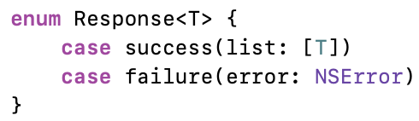
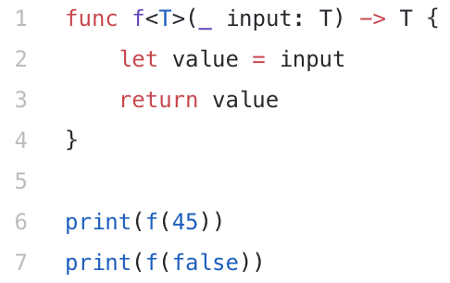
Generics Swift

Slide 51
Ciclos de vida
Usando Swift

Slide 52
Definición de controladores
La clase UIViewController es la clase base de los controladores en el patrón
de diseño MVC (Model View Controller) para interfaces de usuario.
En la encargada de tomar el control del flujo entre la estructura de la vista
y el resto de la aplicación que es manejada por código.
Las vistas son archivos creados por el Interface Builder normalmente .xib o .storyboard.

Slide 53
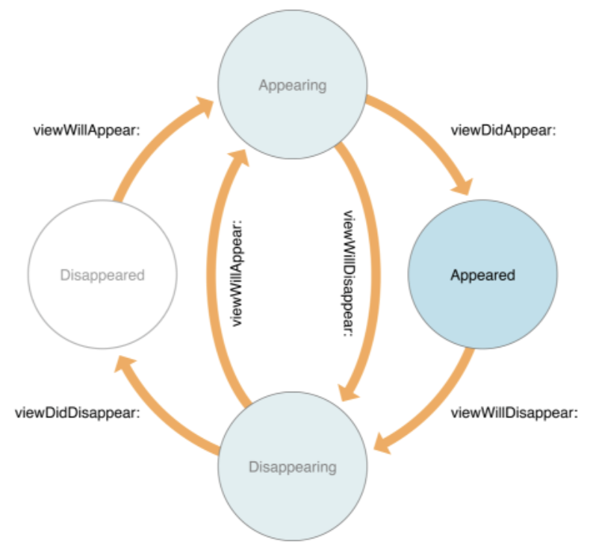
Ciclos de vida de los controladores

Slide 54
Ciclo de vida de una aplicación iOS
Estados de ejecución de una aplicación
Not Running: La aplicación no se ha iniciado o estaba corriendo y fue cerrada por el sistema.
Inactive: La aplicación se está ejecutando en primer plano, pero actualmente no está recibiendo eventos. (Se puede estar ejecutando otro código sin embargo.) Una aplicación generalmente se mantiene en este estado brevemente mientras cambia a estado diferente.
Active: La aplicación se ejecuta en segundo plano y está recibiendo eventos. Este es el modo normal para aplicaciones de primer plano.

Slide 55
Ciclo de vida de una aplicación iOS
Estados de ejecución de una aplicación
Background: La aplicación esta en el fondo y ejecutando código. La mayoría de aplicaciones entran en este estado brevemente antes de ser suspendidas. Sin embargo, una aplicación que solicita el tiempo de ejecución adicional puede permanecer en este estado durante un periodo de tiempo.
Suspended: La aplicación está en el fondo, pero no ejecuta código. La aplicación se desplaza a este estado de forma automática y no notifica antes de hacerlo. Mientras esté suspendido, una aplicación permanece en la memoria pero no se ejecuta ningún código.
Cuando se produce una condición de poca memoria, el sistema puede liberar aplicaciones suspendidas sin previo aviso para hacer más espacio para la aplicación en estado activo.

Slide 56
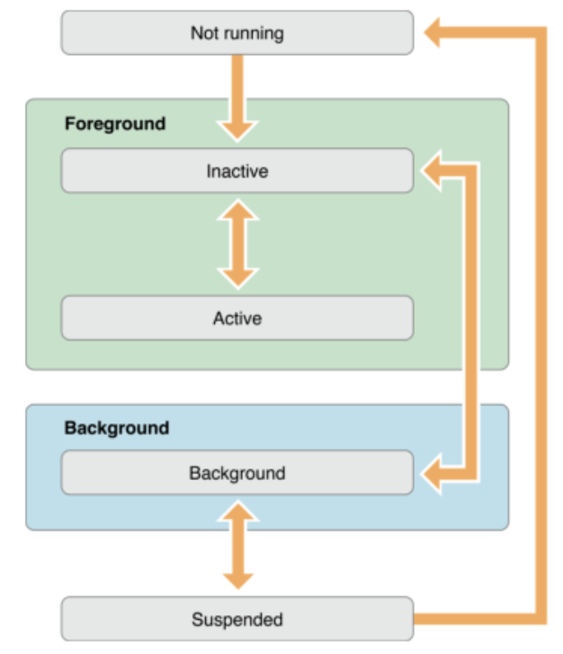
Ciclo de vida de una aplicación iOS

Slide 57
Creación de interfaz gráfica
Usando Swift

Slide 58
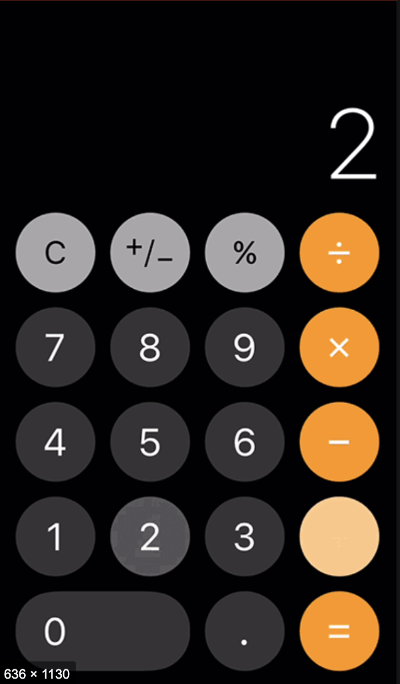
Ciclo de vida de una aplicación iOS
Ejercicio

Slide 59
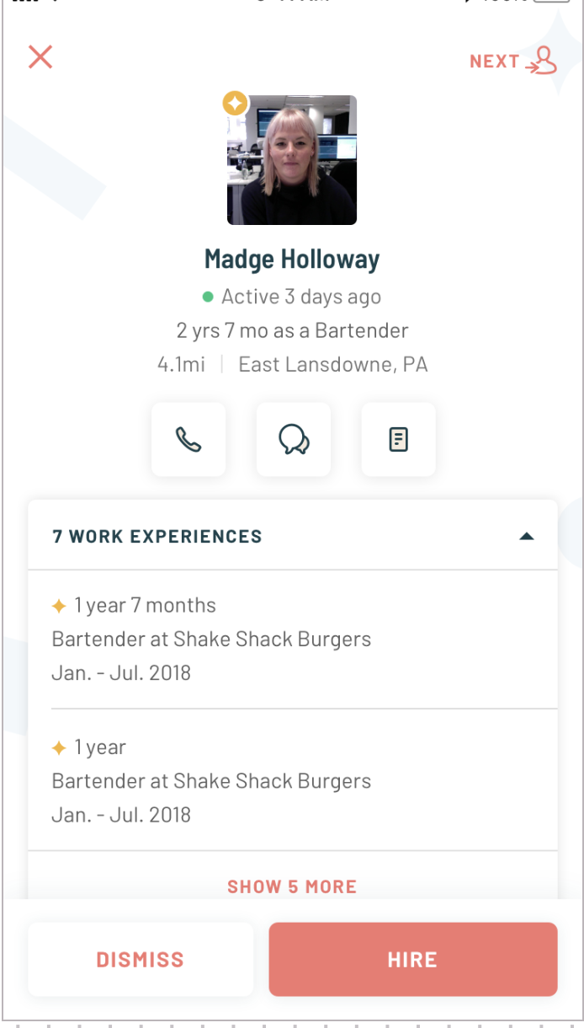
Ciclo de vida de una aplicación iOS
Ejercicio

Slide 60
Agregar funcionalidad a la interfaz gráfica
Usando Swift

Slide 61
Referencias de vistas en Swift (IBOutlet)
Un IBOutlet (Interface Builder outlet) es una variable que hace referencia a un componente de la interfaz de usuario.
¿Desea manipular ese botón (cambiar su título, redondear sus esquinas, cambiar su color, agregar un borde, ocultarlo) del código? Entonces necesitas un IBOutlet.

Slide 62
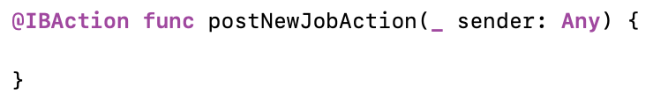
Acciones de vistas en Swift (IBAction)
Una IBAction (Interface Builder Action) es una función que se llama cuando ocurre una interacción específica del usuario.
¿Quieres trabajar cuando presionas un botón? Crea una IBAction y define el trabajo dentro de ella.

Slide 63
Navegación de controladores
Usando Swift

Slide 64
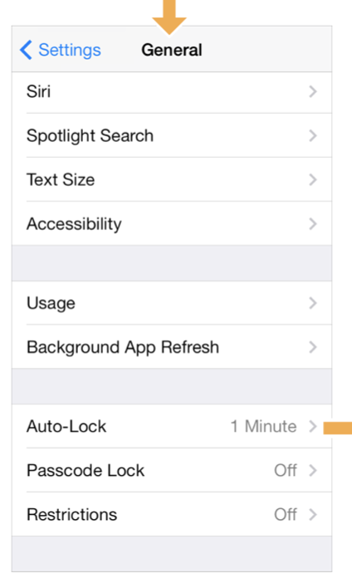
Controlador de navegación
Un UINavigationController es un controlador de vista de contenedor que administra uno o más controladores de vista secundarios en una interfaz de navegación.
En este tipo de interfaz, solo se puede ver un controlador de vista secundario a la vez.
Al seleccionar un elemento en el controlador de vista, se empuja un nuevo controlador en pantalla utilizando una animación, ocultando así el controlador anterior. Al tocar el botón Atrás en la barra de navegación en la parte superior de la interfaz, se elimina el controlador de vista superior, lo que revela el controlador de vista debajo.

Slide 65
Segues
Los segues sirven para definir el flujo de la interfaz de su aplicación.
Un segue define una transición entre dos controladores de vista en el archivo de storyboard de su aplicación.
El punto de partida de un segue puede ser un botón, la fila de la tabla o el reconocedor de gestos que inicia el segue. El punto final de un segue es el controlador de vista que desea mostrar

Slide 66
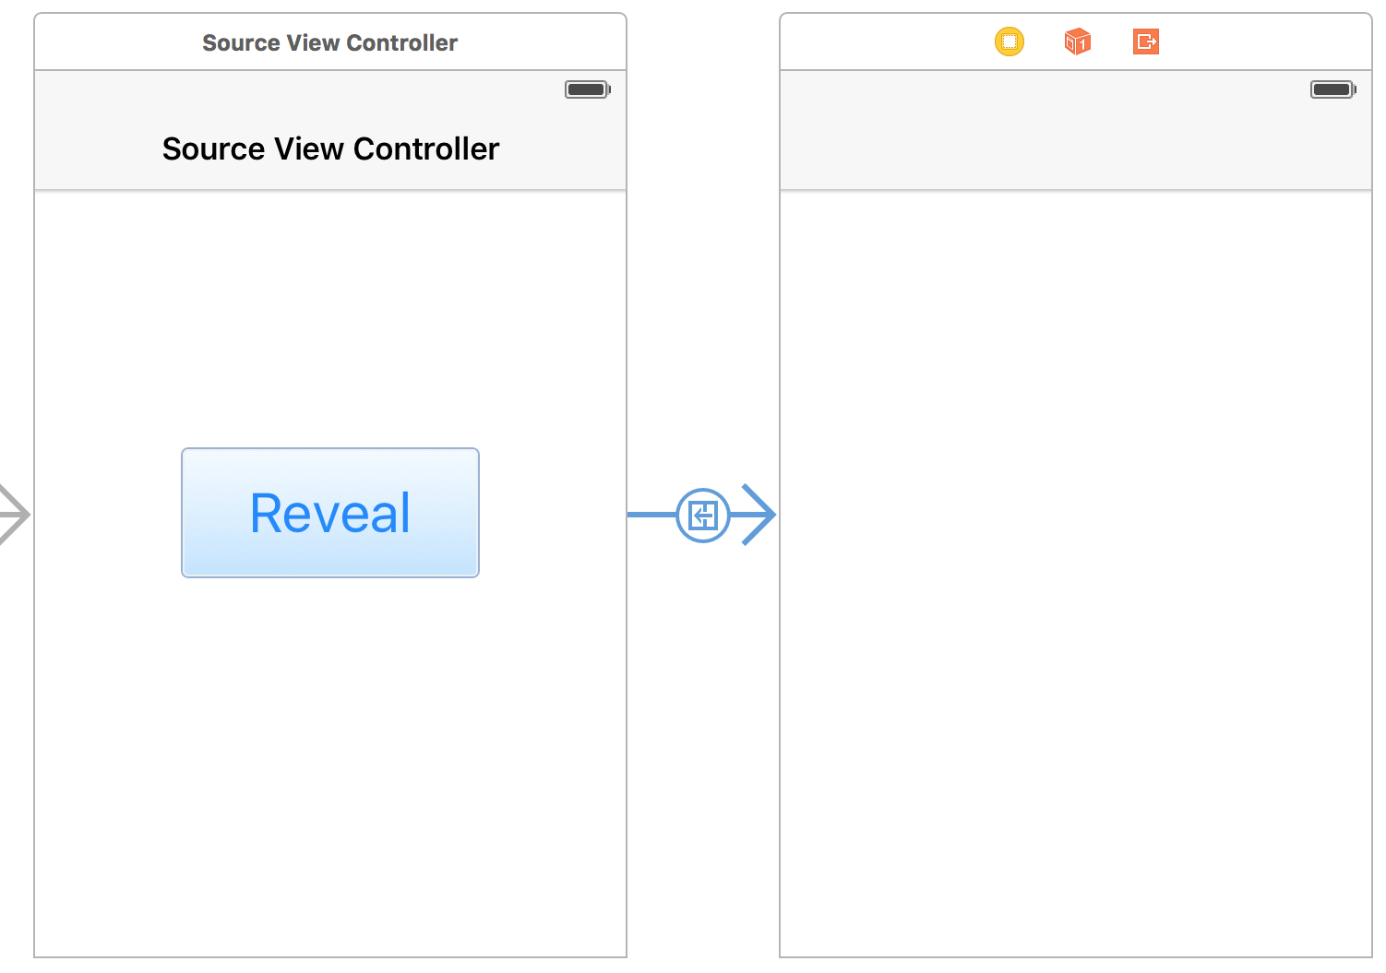
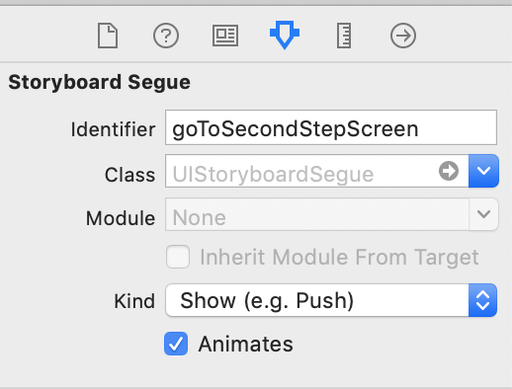
Segues

Slide 67
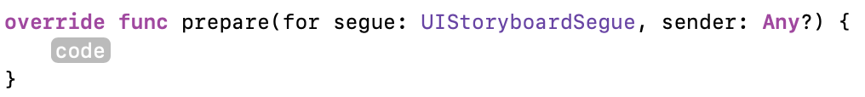
Presentación de controladores de navegación
Forma de llamar a otro controlador Swift:
Función/Método que recibe el evento de cambio de controlador.

Slide 68
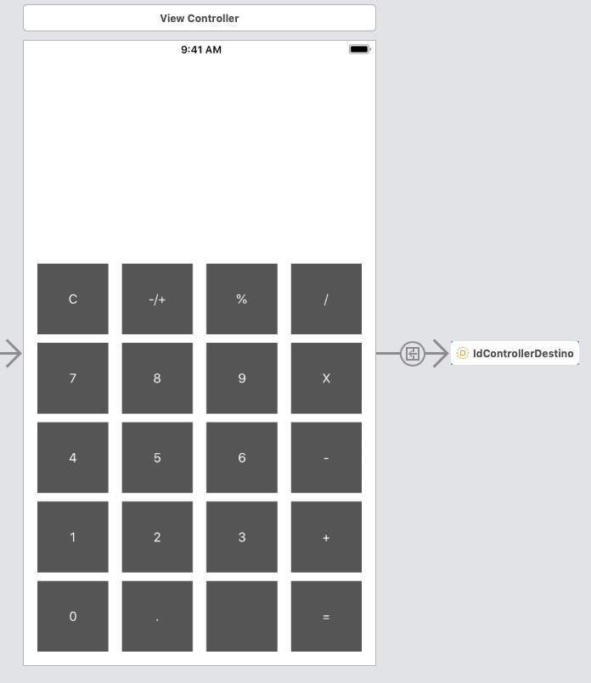
Navegación entre Storyboards

Slide 69

Navegación entre Storyboards

Slide 70

Navegación entre Storyboards
ViewController Destino StoryBoard Reference fuente

Slide 71
Ejercicio de navegación
Crear un nuevo proyecto
Usar el navigation controller
Ejercicio del horóscopo

Slide 72
Protocolos
Un protocolo define un modelo de métodos, propiedades y otros requisitos que se adaptan a una tarea o pieza de funcionalidad en particular. El protocolo puede ser adoptado por una clase, estructura o enumeración para proporcionar una implementación real de esos requisitos. Se dice que cualquier tipo que satisfaga los requisitos de un protocolo se ajusta a ese protocolo.
Además de especificar los requisitos que los tipos conformes deben implementar, puede extender un protocolo para implementar algunos de estos requisitos o para implementar funcionalidades adicionales que los tipos conformes pueden aprovechar.

Slide 73



Protocolos

Slide 74
Delegates
Los delegados son un patrón de diseño que permite que un objeto envíe mensajes a otro objeto cuando ocurre un evento específico.
Ejemplo: Controladores
Notes:
https://medium.com/@jamesrochabrun/implementing-delegates-in-swift-step-by-step-d3211cbac3ef

Slide 75
Manejo del teclado - NotificationCenter
Un mecanismo de envío de notificaciones que permite la transmisión de información a los observadores registrados.
Los objetos se registran en un centro de notificaciones para recibir notificaciones (NSNotification objects) usando los métodos addObserver(_:selector:name:object:) o addObserver(forName:object:queue:using:).
Cada aplicación en ejecución tiene un centro de notificaciones predeterminado, y puede crear nuevos centros de notificaciones para organizar las comunicaciones en contextos particulares.
Un centro de notificaciones puede entregar notificaciones solo dentro de un solo programa

Slide 76

Manejo del teclado - NotificationCenter
Notes:
observer
Object registering as an observer.
aSelector
Selector that specifies the message the receiver sends observer to notify it of the notification posting. The method specified by aSelector must have one and only one argument (an instance of NSNotification).
aName
The name of the notification for which to register the observer; that is, only notifications with this name are delivered to the observer.
If you pass nil, the notification center doesn’t use a notification’s name to decide whether to deliver it to the observer.
anObject
The object whose notifications the observer wants to receive; that is, only notifications sent by this sender are delivered to the observer.
If you pass nil, the notification center doesn’t use a notification’s sender to decide whether to deliver it to the observer.

Slide 77
Manejo del teclado - UIResponder
Manejo del teclado - keyboardFrameEndUserInfoKey
Una interfaz abstracta para responder y manejar eventos.
La clave para un NSValue objeto que contiene un CGRect que identifica el rectángulo del cuadro final del teclado en las coordenadas de la pantalla. El rectángulo del marco refleja la orientación actual del dispositivo.

Slide 78

Ejercicio de formularios
Usar el proyecto actual.
Agregar un nuevo Storyboard reference
Crear un nuevo storyboard y un nuevo controlador
Crear el siguiente formulario.
Primer nombre
Segundo nombre
Email
Dirección
Teléfono fijo
Teléfono celular
Genero
Fecha de nacimiento
Contraseña
Repetir contraseña
https://cutt.ly/hetUby5

Slide 79
Listas, Tablas, Colecciones
Usando Swift

Slide 80
ScrollView
UIScrollView es uno de los controles más versátiles y útiles en iOS. Es la base del muy popular UITableView y es una excelente manera de presentar contenido más grande que una sola pantalla

Slide 81

TableView
Una vista que presenta datos utilizando filas organizadas en una sola columna.
Notes:
let cell:UITableViewCell=UITableViewCell(style: UITableViewCellStyle.Subtitle, reuseIdentifier: "mycell")
cell.textLabel?.text = teams[indexPath.row]
let cell:UITableViewCell=UITableViewCell(style: UITableViewCellStyle.Subtitle, reuseIdentifier: "mycell")
cell.textLabel?.text = teams[indexPath.row]
cell.imageView!.image = UIImage(named: teams[indexPath.row])!

Slide 82
UITableViewCell personalizadas
Un objeto UITableViewCell es un tipo especializado de vista que administra el contenido de una sola fila de tabla. Utiliza celdas principalmente para organizar y presentar el contenido personalizado de su aplicación

Slide 83
Manejo de memoria
Usando Swift

Slide 84

MVVM (Model View ViewModel)
El patrón Model-View-ViewModel (MVVM) nos ayuda a separar la lógica de negocios de la interfaz de usuario, facilitando las pruebas, mantenimiento y la escalabilidad de los proyectos. Existen tres componentes que nos ayudan a lograrlo

Slide 85
Automatic Reference Counting (ARC)
Swift utiliza el Conteo automático de referencias (ARC) para rastrear y administrar el uso de memoria de su aplicación. En la mayoría de los casos, esto significa que la administración de memoria "simplemente funciona" en Swift, y no necesita pensar en la administración de memoria usted mismo. ARC libera automáticamente la memoria utilizada por las instancias de clase cuando esas instancias ya no son necesarias.
Sin embargo, en algunos casos, ARC requiere más información sobre las relaciones entre partes de su código para administrar la memoria por usted.
El recuento de referencias solo se aplica a instancias de clases. Las estructuras y las enumeraciones son tipos de valor, no tipos de referencia, y no se almacenan ni se pasan por referencia.

Slide 86
Referencias fuertes (Strong)
Es esencialmente una referencia normal (puntero y todo), pero es especial porque protege el objeto referido de ser desasignado por ARC al aumentar su conteo de retención en 1. En esencia, siempre que algo tenga una referencia fuerte a un objeto, no será desasignado.
Se usan referencias fuertes en casi todas partes en Swift. De hecho, la declaración de una propiedad es fuerte por defecto. En general, estamos seguros de usar referencias fuertes cuando las relaciones jerárquicas de los objetos son lineales. Cuando una jerarquía de referencias fuertes fluye de padre a hijo, siempre está bien usar referencias fuertes.

Slide 87

Referencias fuertes (Strong)

Slide 88

Referencias debiles (weak)
Una referencia débil es solo un puntero a un objeto que no protege al objeto de ser desasignado por ARC. Mientras que las referencias fuertes aumentan el conteo de retención de un objeto en 1, las referencias débiles no lo hacen.
En Swift, todas las referencias débiles son Opcionales no constantes (piense en var vs. let) porque la referencia puede y será mutada a cero cuando ya no haya nada que tenga una referencia fuerte a ella.
**Esto genera error de compilación

Slide 89

Ciclos de retención de memoria
Los lugares importantes para usar variables débiles son los casos en los que tiene posibles ciclos de retención.
Un ciclo de retención es lo que sucede cuando dos objetos tienen fuertes referencias entre sí. Si 2 objetos tienen referencias fuertes entre sí, ARC no podrá liberar la memoria en cada instancia, ya que se mantienen vivas.

Slide 90
Referencias de no propiedad (Unowned)
Las referencias débiles y Unowned se comportan de manera similar pero NO son lo mismo.
Las referencias no propias, como las referencias débiles, no aumentan el recuento de retención del objeto que se refiere. Sin embargo, en Swift, una referencia Unowned tiene el beneficio adicional de no ser Opcional. Esto los hace más fáciles de administrar en lugar de recurrir al uso de enlaces opcionales.
Además, las referencias Unowned no son cero. Esto significa que cuando el objeto se desasigna, no pone a cero el puntero. Esto significa que el uso de referencias Unowned puede, en algunos casos, conducir a punteros nil.
Use una referencia débil siempre que sea válida para que esa referencia sea nula en algún momento durante su vida útil. Por el contrario, use una referencia no propia cuando sepa que la referencia nunca será nula una vez que se haya establecido durante la inicialización.

Slide 91
Manejo de librerías
Usando Swift

Slide 92
Administrador de dependencias (Cocoapods)
CocoaPods es un administrador de dependencias para los proyectos Swift y Objective-C Cocoa. Tiene más de 66 mil bibliotecas y se usa en más de 3 millones de aplicaciones. En palabras sencillas nos permite agregar frameworks a nuestros proyectos, mantenerlos actualizados utilizando un solo comando.

Slide 93

Administrador de dependencias (Cocoapods)
Instalacion.
Abrir un terminal y ejecutar lo siguiente
Si no es posible instalarlo, es porque falta la dependencia Homebrew. En el terminal ejecutar:
brew install rbenv ruby-build
/usr/bin/ruby -e "$(curl -fsSL https://raw.githubusercontent.com/Homebrew/install/master/install)"

Slide 94


Administrador de dependencias (Cocoapods)
Crear el archivo de Pods
Archivo Pods

Slide 95

Administrador de dependencias (Cocoapods)
Para instalar los pods agregados:

Slide 96
Conexión a servicio de red
La libreria “recomendada” para hacer conexiones de red es Alamofire
https://github.com/Alamofire/Alamofire#installation

Slide 97


Conexión a servicio de red (Codable)
Codable es un alias de tipo para los protocolos Codable y Decodable. Cuando utiliza Codable como un tipo o una restricción genérica, coincide con cualquier tipo que se ajuste a ambos protocolos.

Slide 98
Closures
Las expresiones closures en Swift se diferencian de las funciones en que no tienen nombre y en que podemos crear bloques de código de una manera bastante simple sin tener que generar una declaración completa como en el caso de las funciones donde todo esto si es más estricto, esta flexibilidad nos permite, de una manera mucho más fluida, pasar los closures como parámetro o como tipo de retorno.
Notes:
https://kodigoswift.com/swift-closures/

Slide 99

Closures (Ejemplo)

Slide 100

Alamofire - Closure
Notes:
https://www.raywenderlich.com/35-alamofire-tutorial-getting-started

Slide 101

Google Maps
Es una librería para usar los mapas de Google en aplicaciones de iOS, Android y web.
Pasos para usarla:
Instalar el pod de Google Maps.
pod 'GoogleMaps'
Crear la “Api Key” de Google en la cuenta de Google.
https://developers.google.com/maps/documentation/ios-sdk/start

Slide 102

Google Maps
Es una librería para usar los mapas de Google en aplicaciones de iOS, Android y web.
Pasos para usarla:
Agregar el “Api Key” en el archivo AppDelegate.
import GoogleMaps
En el método: “didFinishLaunchingWithOptions” agregar la linea
GMSServices.provideAPIKey("API_KEY_HERE")
Usar Google Maps en el ViewController.
Notes:
https://www.simplifiedios.net/google-maps-ios-tutorial/

Slide 103
Almacenamiento de memoria
Usando Swift

Slide 104
User Defaults
Es una interfaz para la base de datos predeterminada del usuario, donde almacena pares clave-valor de forma persistente en la aplicación.
Se debe usar para guardar datos pequeños.
Se pueden guardar Bool, Dictionary, Int, String, Data, Array.
STRING
BOOL
Notes:
https://medium.com/@nimjea/userdefaults-in-swift-4-d1a278a0ec79

Slide 105
Core Data
Core Data es un marco de persistencia y gráfico de objetos proporcionado por Apple en los sistemas operativos macOS e iOS. Fue introducido en Mac OS X 10.4 Tiger e iOS con iPhone SDK 3.0. Permite que los datos organizados por el modelo de entidad-atributo relacional se serializen en almacenamiento XML, binarios o SQLite.
Notes:
https://medium.com/@ankurvekariya/core-data-crud-with-swift-4-2-for-beginners-40efe4e7d1cc

Slide 106
Realm
Realm es una solución de base de datos móvil multiplataforma diseñada para aplicaciones móviles que puede integrar con sus proyectos de iOS. A diferencia de los envoltorios alrededor de Core Data, Realm no se basa en Core Data o incluso en un back-end de SQLite.
Instalacion: pod 'RealmSwift'
Notes:
https://realm.io/docs/swift/latest/
https://www.raywenderlich.com/9220-realm-tutorial-getting-started

Slide 107
Multimedia
Usando Swift

Slide 108
Audio (AVAudioPlayer)
Es un reproductor de audio que proporciona reproducción de datos de audio desde un archivo o memoria.
Use esta clase para la reproducción de audio a menos que esté reproduciendo audio capturado desde una transmisión de red o tenga una latencia de muy baja.
Usando un reproductor de audio puedes:
Reproducir sonidos de cualquier duración.
Reproduce sonidos de archivos o memorias intermedias
Sonidos de bucle
Reproduce múltiples sonidos simultáneamente, un sonido por reproductor de audio, con sincronización precisa
Controle el nivel de reproducción relativo, el posicionamiento estéreo y la velocidad de reproducción para cada sonido que esté reproduciendo
Sonido que admita funciones de aplicación tales como avance rápido y rebobinado
Obtenga datos que puede usar para la medición a nivel de reproducción
Notes:
Audio: https://freemp3downloads.online/download?url=QgaTQ5-XfMM
https://developer.apple.com/documentation/avfoundation/avaudioplayer
https://jayeshkawli.ghost.io/playing-audio-file-on-ios-with-swift/
https://www.hackingwithswift.com/example-code/media/how-to-record-audio-using-avaudiorecorder

Slide 109
Video (AVKit)
Cree servicios de nivel de vista para reproducción de medios, completos con controles de usuario, navegación de capítulos y soporte para subtítulos y subtítulos.
Notes:
https://www.raywenderlich.com/5191-video-streaming-tutorial-for-ios-getting-started

Slide 110
Camera
Cree servicios de nivel de vista para reproducción de medios, completos con controles de usuario, navegación de capítulos y soporte para subtítulos y subtítulos.
Notes:
https://theswiftdev.com/2019/01/30/picking-images-with-uiimagepickercontroller-in-swift-5/

Slide 111

Animaciones
Las animaciones en las vistas se realizan por medio del UIView.animate()
Donde el atributo “animations” es un Closure donde se pondran las propiedades que se van a cambiar. Ancho, alto, color, x, y, etc.

Slide 112

Animaciones (Transformaciones)
Se usa la clase: “CGAffineTransform”
Es una matriz de transformación afín para usar en el dibujo de gráficos 2D.
Con esta clase podemos rotar, escalar y mover una vista.

Slide 113
GPS (CLLocationManager)
El objeto que utiliza para iniciar y detener la entrega de eventos relacionados con la ubicación a su aplicación.

Slide 114
Pruebas de codigo
Usando Swift

Slide 115

Pruebas unitarias
El uso de pruebas unitarias y otras formas de pruebas automatizadas puede ser una excelente manera de proteger una base de código contra regresiones y reducir la necesidad de pruebas manuales. Las pruebas unitarias también pueden ser una buena herramienta para tratar de reproducir errores difíciles y encontrar la fuente de pérdidas de memoria.
Para realizar las pruebas unitarias se usar la clase: XCTestCase

Slide 116
Pruebas UI (Interfaz Grafica)
Las pruebas de UI están interactuando con los elementos de UI (botones, etc) de una aplicación tocando, deslizando, desplazándose y verificando el comportamiento.
La automatización de las pruebas de UI ahorrar tiempo, especialmente durante las pruebas de regresión, pero al mismo tiempo, las pruebas de automatización deben simular el comportamiento del ser humano.
Xcode le proporciona la clase XCUIElement que permite interacciones gestuales como:

Slide 117

Pruebas UI (Interfaz Grafica)
Xcode le proporciona la clase XCUIElement que permite interacciones gestuales como:

Slide 118
App Store
Usando Swift

Slide 119

App Store Connect
https://appstoreconnect.apple.com
En esta página podremos revisar nuestras aplicaciones y administrar los usuarios/accesos para el desarrollo, administración y distribución de la aplicación

Slide 120

App Store Connect (Usuarios y accesos)

Slide 121

Cuenta de desarrollador de Apple
https://developer.apple.com/account/
En esta página podemos crear certificados, perfiles de aprovisionamiento, identificadores de aplicaciones y todos los temas asociados al desarrollo y pruebas de la aplicación.

Slide 122

Cuenta de desarrollador de Apple (App Id)
Los identificadores de la aplicación sirven para identificar la aplicación de todas las demás aplicaciones en la tienda de App Store.
El AppId se crea en esta página y el valor es el BundleId que aparece en XCode.

Slide 123



Cuenta desarrollador de Apple (Certificates)
Los certificados sirven para poder firmar la aplicación y así mantener la seguridad que exige Apple para las aplicaciones de iOS.

Slide 124

Cuenta desarrollador de Apple (Devices)
Los dispositivos son los teléfonos, iPads con iOS donde se desea que se instale la aplicación que estamos desarrollando. Estos dispositivos solo son usados para los certificados de desarrollo, no por los de producción.
El identificador de un dispositivo es el “Device ID (UDID)” que se puede consultar usando iTunnes.

Slide 125

Cuenta desarrollador de Apple (Profiles)
Los perfiles de aprovisionamiento son los certificados que agrupan los certificados de firma y los dispositivos para asociarlos. Esto funciona para un perfil de desarrollo.
Para produccion tambien hay un perfil de aprovisionamiento, pero este es genérico para producción.

Slide 126
Cuenta desarrollador de Apple (Profiles)
Los perfiles de aprovisionamiento son los certificados que agrupan los certificados de firma y los dispositivos para asociarlos. Esto funciona para un perfil de desarrollo.
Para produccion tambien hay un perfil de aprovisionamiento, pero este es genérico para producción.
Notes:
https://www.antevenio.com/blog/2016/10/como-colgar-una-aplicacion-en-la-app-store/

Slide 127
Gracias!!!
julio.galeano@gmail.com

